Slide 1





Slide 2











Формирование разветвленной сети партнерских организаций и бизнес- послов
Раскрытие внешнеэкономического потенциала
российских несырьевых компаний
Создание дискуссионных площадок в формате бизнес- платформ
Содействие улучшению инвестиционного климата страны
Продвижение национального экспорта
Организация b2b-встреч и переговоров

Slide 3

























Всемирный экономический форум в Давосе
Деловой совет СВМДА (Совещание по взаимодействию и мерам доверия в Азии)
The Belt & Industrial and Commercial Alliance
Саммит «Деловой двадцатки» (В20) Саммит АТЭС
Форум ШОС
Форум БРИКС

Slide 4

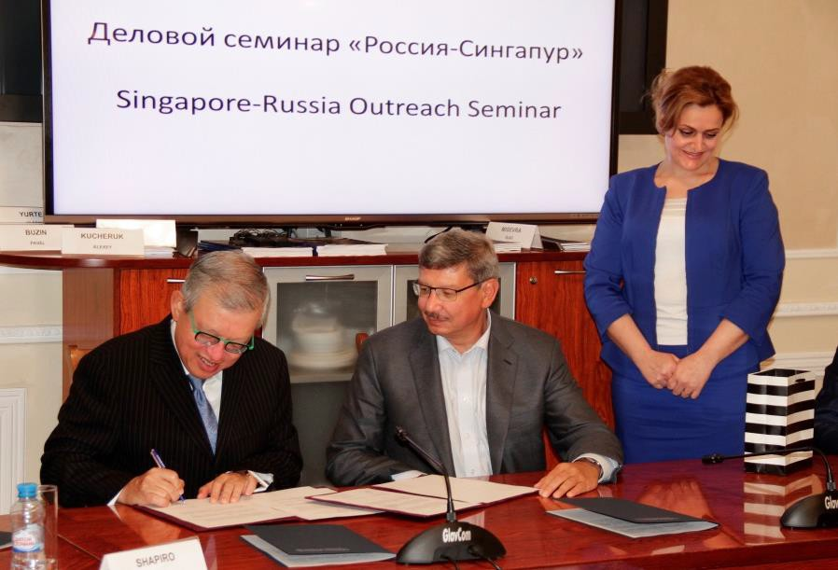
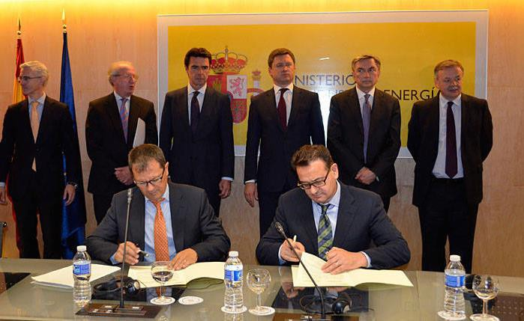





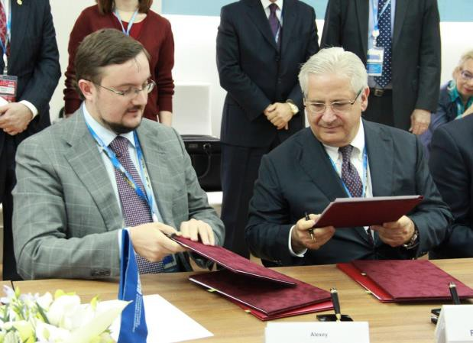

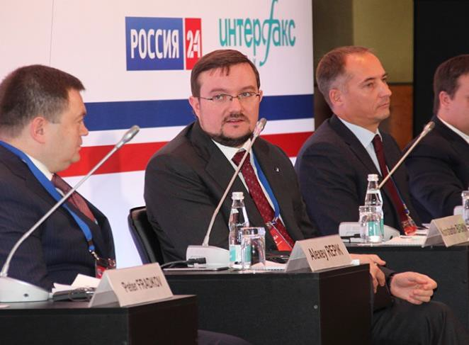

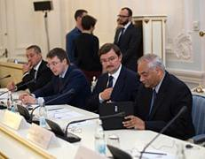










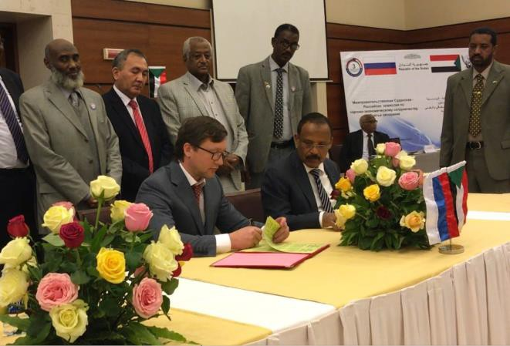
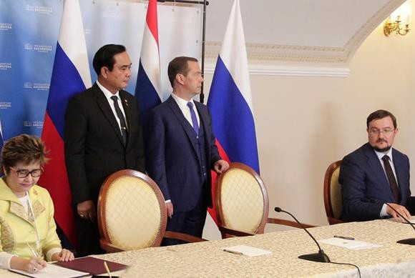






Работа над дорожной картой по развитию экспорта
44
международных соглашения, из них 11 за 2017 год
Активное участие в 47 заседаниях двухсторонних МПК
Организация более 60 бизнес-миссий ежегодно

Slide 5

d
oz.promo
Azerbaijan Export & lnvstment
Promotion f oundation
SOFOFA
C O N F I N D U S T R I A
R U S S I A
PR Nicaragua

Slide 6

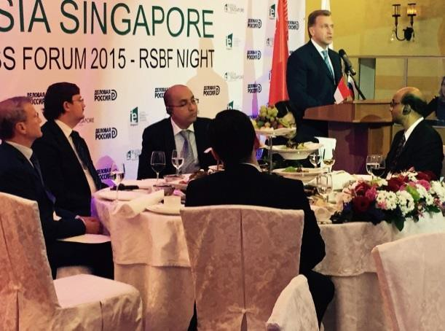
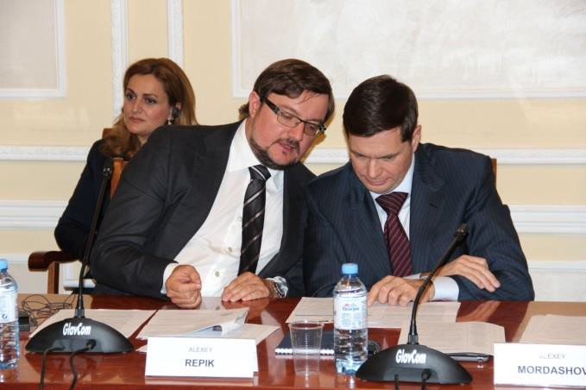
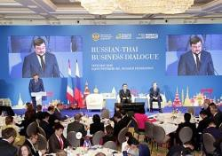
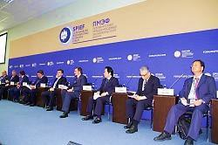
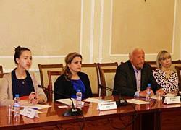
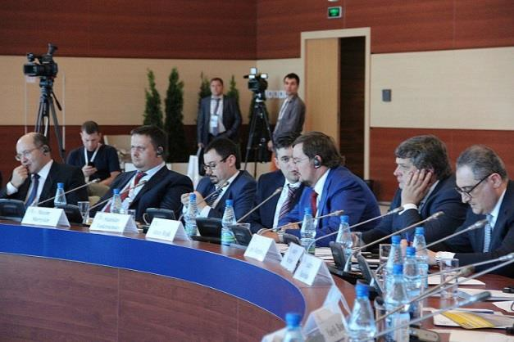
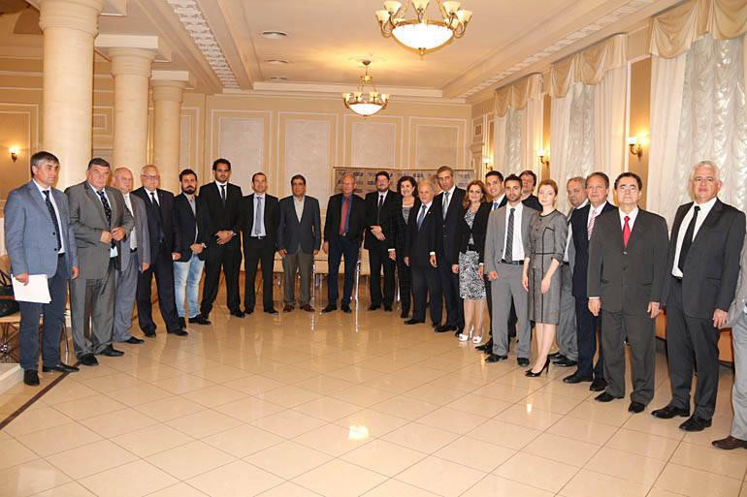
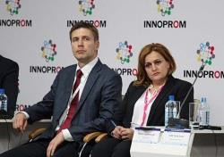
Российско- Сингапурский бизнес- форум
Заседание Российско- Германской бизнес платформы
Российско- Таиландский бизнес- форум
Российско-Японский круглый стол на ПМЭФ- 2016
Российско-Греческий бизнес-диалог
Страновой диалог Россия – Япония в рамках ВЭФ-2015
Российско-Бразильский деловой семинар
Международные
сессии
на ИННОПРОМ-2016

Slide 7

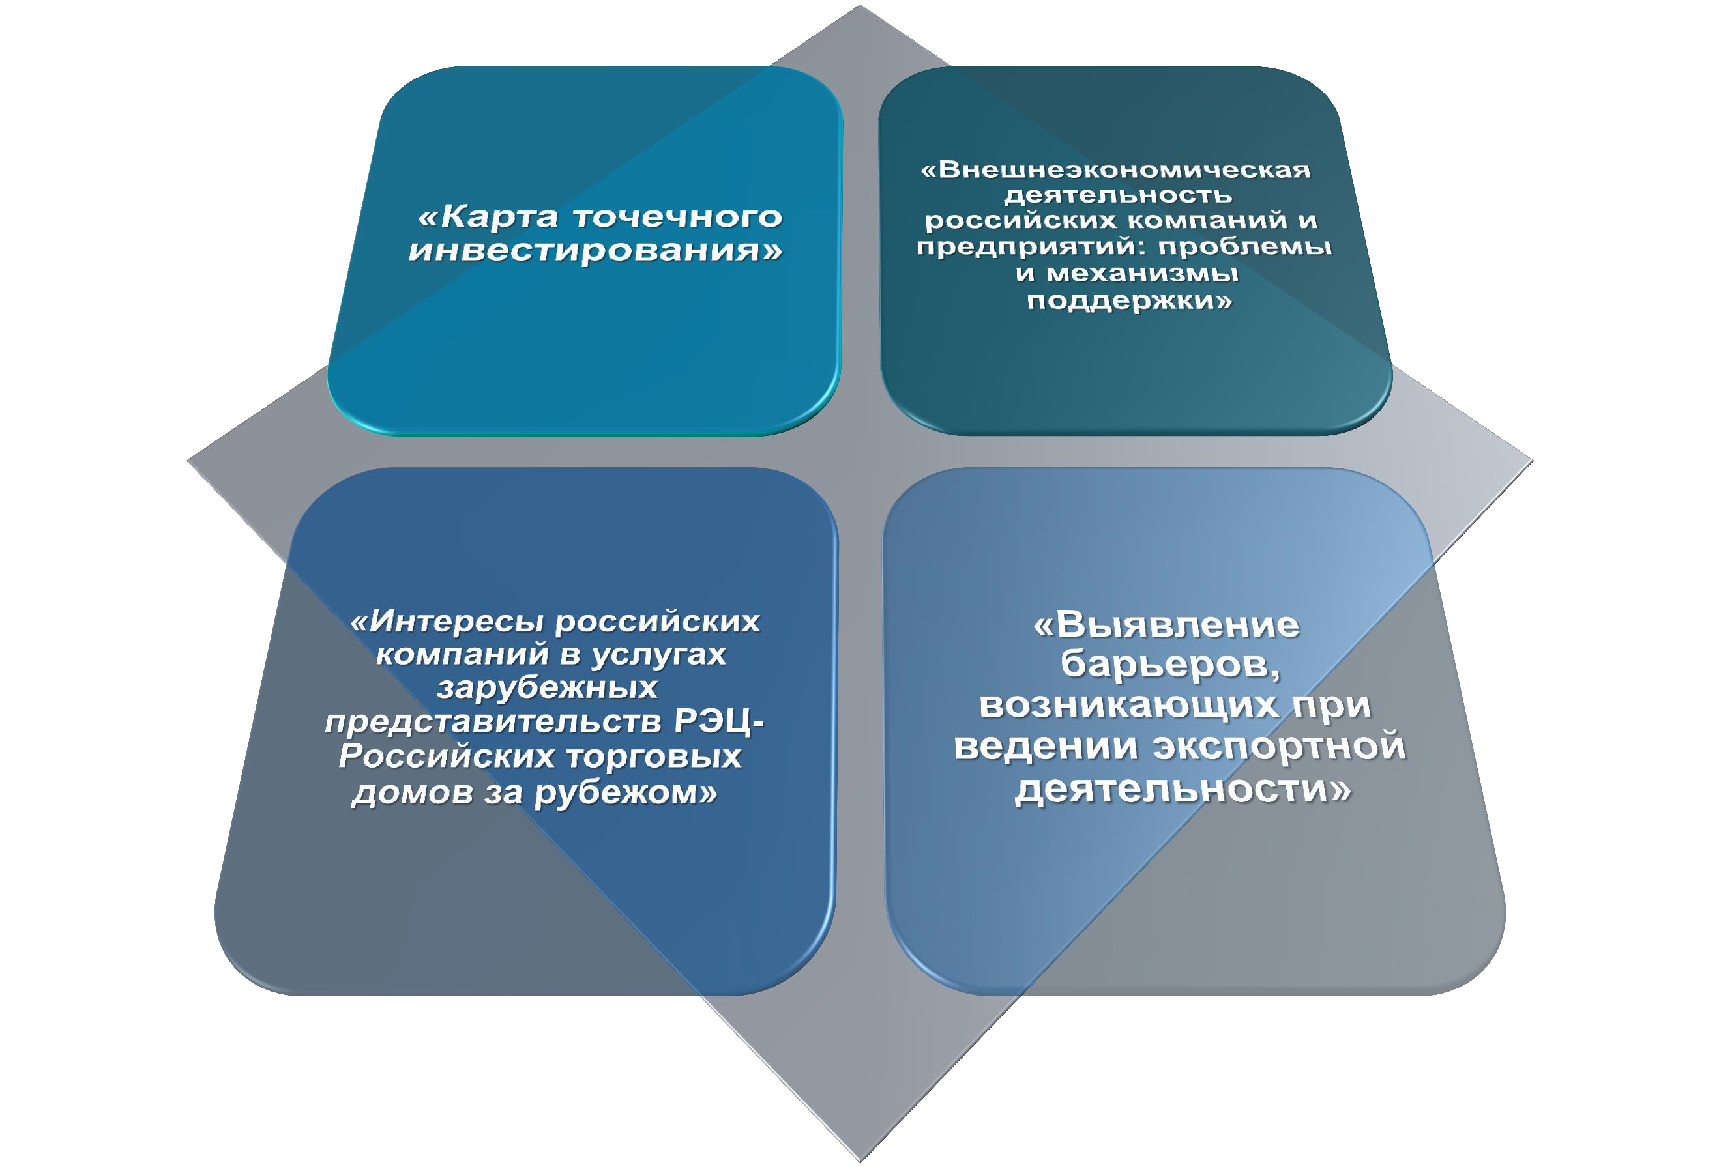

Slide 8
































































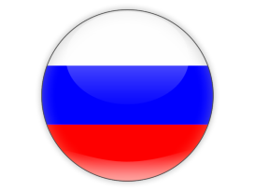




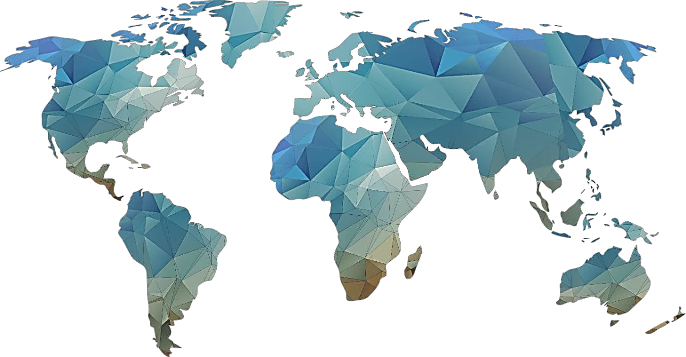

























Ежегодно под эгидой «Деловой России» проводится более 60 бизнес-миссий российских деловых кругов за рубеж и приемов иностранных делегаций
Сформирована сеть из 78 партнерских
организаций и ассоциаций за рубежом
Создано 5 постоянно действующих
бизнес-платформ по сотрудничеству:
Налажена
активная
работа бизнес
в следующих
послов
странах:
организации
И с п ания
С и нгапу р
С у д а н
Т а й л а нд
Ш в е ция
Я п о ния
И р л а ндия
П о ртуга лия

Slide 9







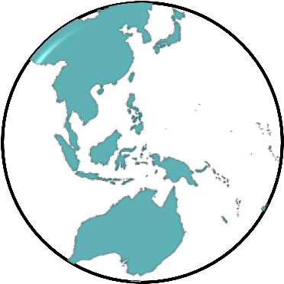







Создание международного информационно- коммуникационного делового портала Russia Doing
Создание каталога экспортеров
«Деловой России»
Развитие института бизнес-послов и механизма бизнес- платформ
Создание Русского торгового дома АТР на базе государственно- частного партнерства
Реализация концепции сопряжения международного партнерства в рамках ЕАЭС и BRICA совместно с ЕЭК
Обновление
«Карты точечного инвестирования»
Выдача карт для деловых и служебных поездок АТЭС, обеспечивающих безвизовый проезд
Создание презентации
«Как делать бизнес в РФ» и проведение серии Road Show для иностранных партнеров

